Slide 1
Перелётные птицы
(для детей старшей группы)
Презентацию подготовила Кравченко Н.Я.
воспитатель МАДОУ №3 «Лучик» г.Дубны Московской области

Slide 2
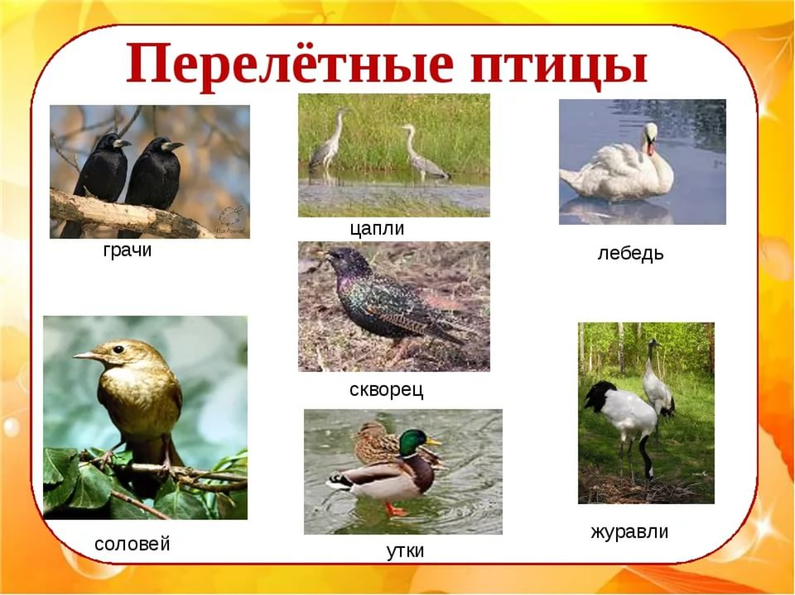

Slide 3
ЗАГАДКИ
Прилетает к нам с теплом,
Путь проделав длинный.
Лепит домик под окном
Из травы и глины. (Ласточка.)
Кто без нот и без свирели
Лучше всех выводит трели?
Голосистее, нежней? Кто же это? … (Соловей.)
Эта птица никогда
Для птенцов не вьет гнезда. (Кукушка.)

Slide 4
На шесте - дворец,
во дворце - певец,
А зовут его - … (скворец).
На одной ноге стоит,
В воду пристально глядит.
Тычет клювом наугад -
Ищет в речке лягушат. (Цапля.)

Slide 5
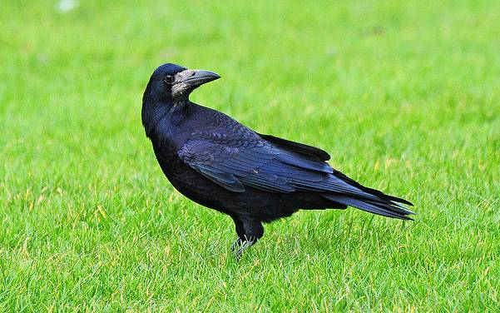
грач

Slide 6
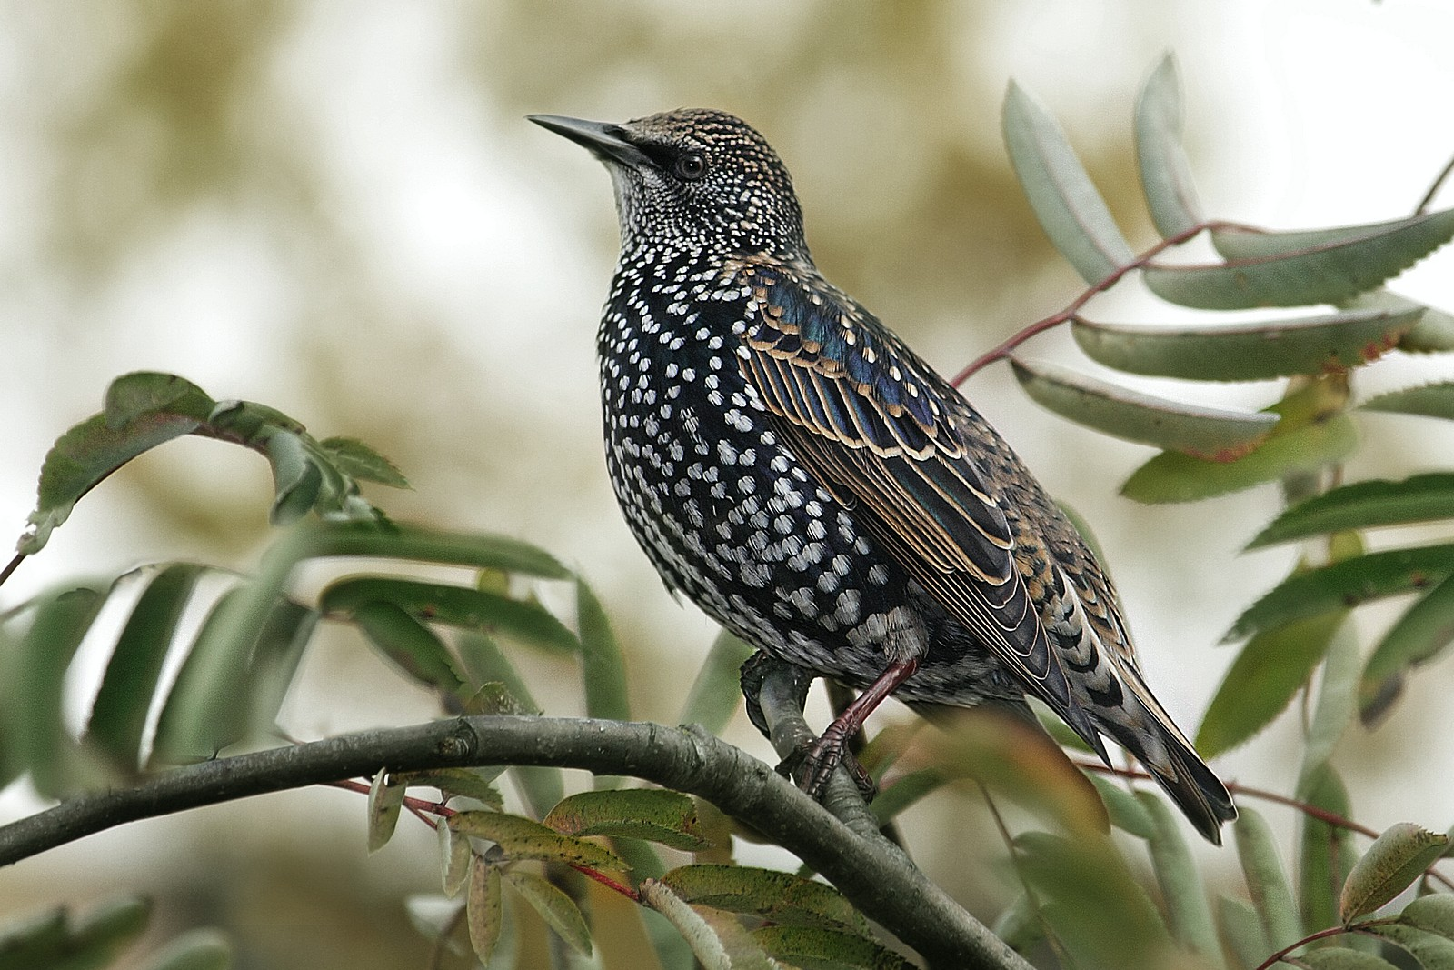
скворец

Slide 7
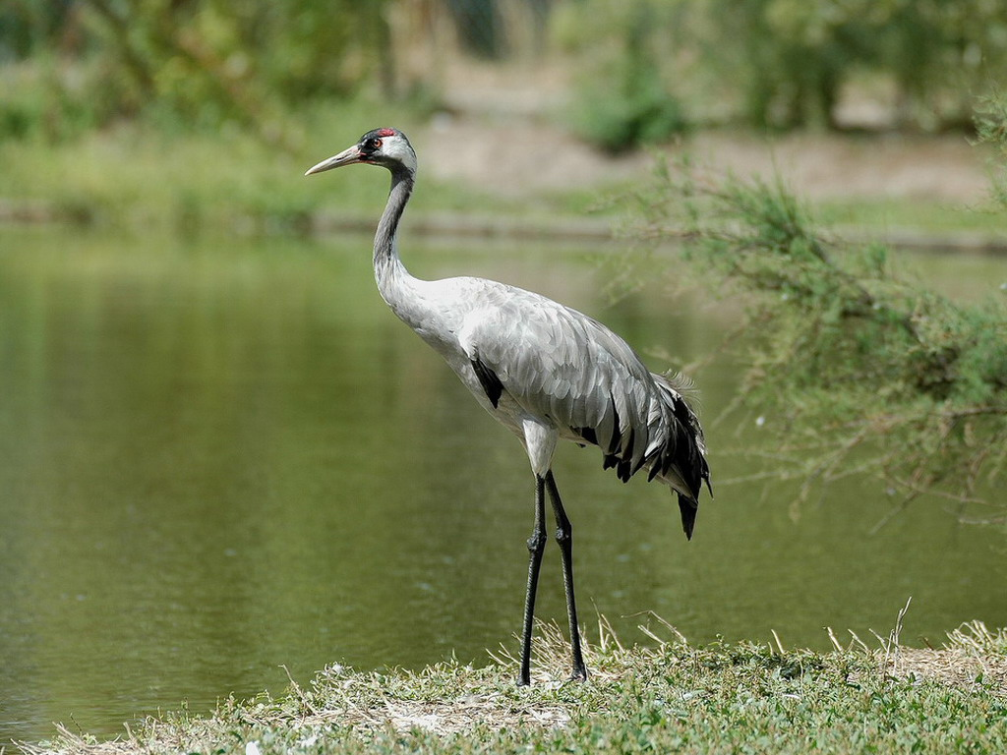
журавль

Slide 8
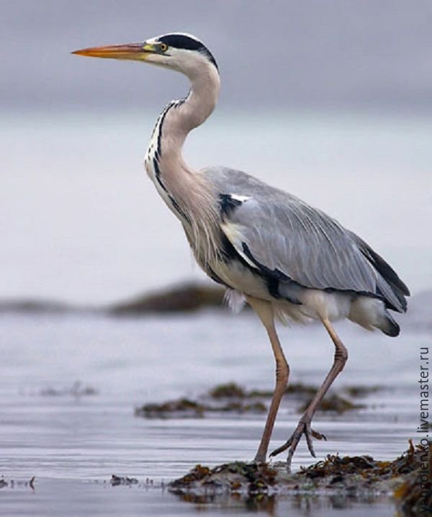
цапля

Slide 9
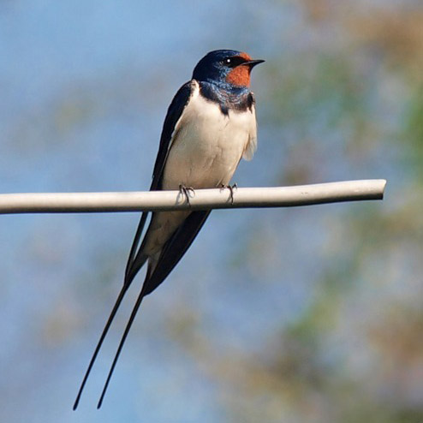
ласточка

Slide 10
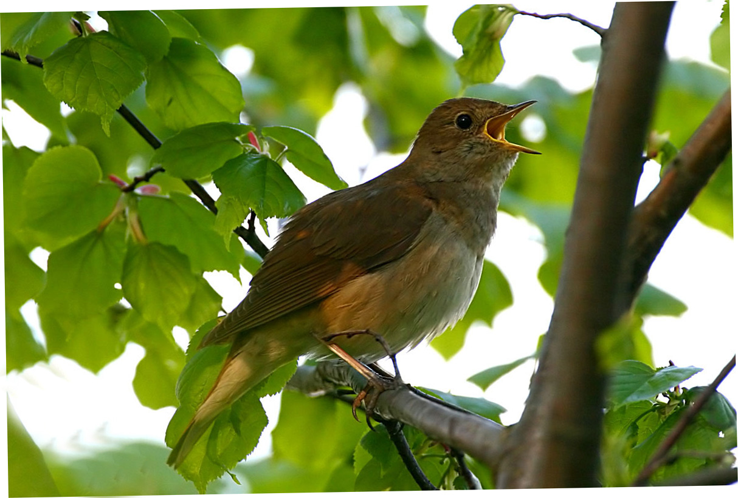
соловей

Slide 11
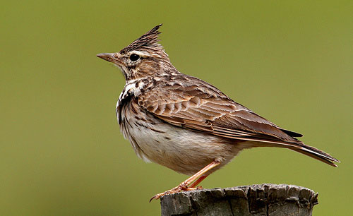
жаворонок

Slide 12
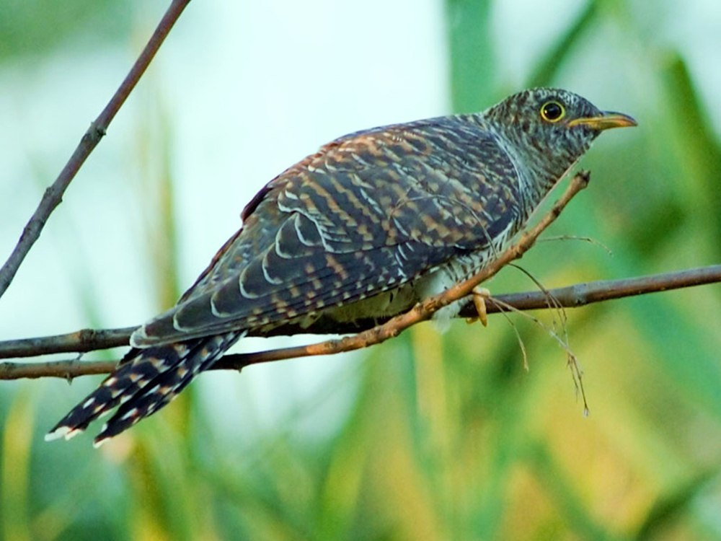
кукушка

Slide 13
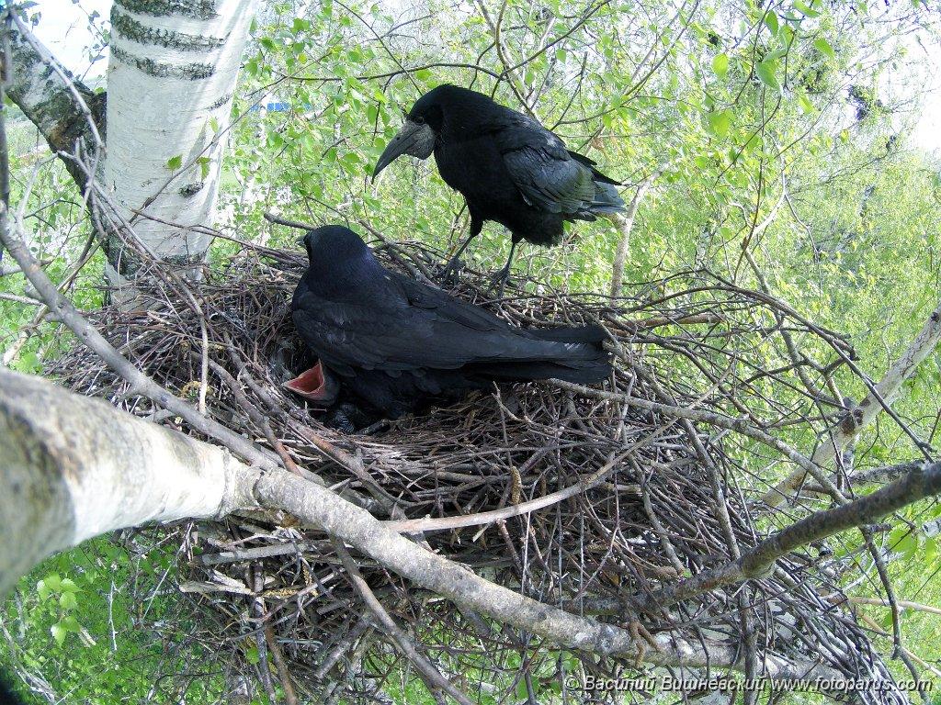
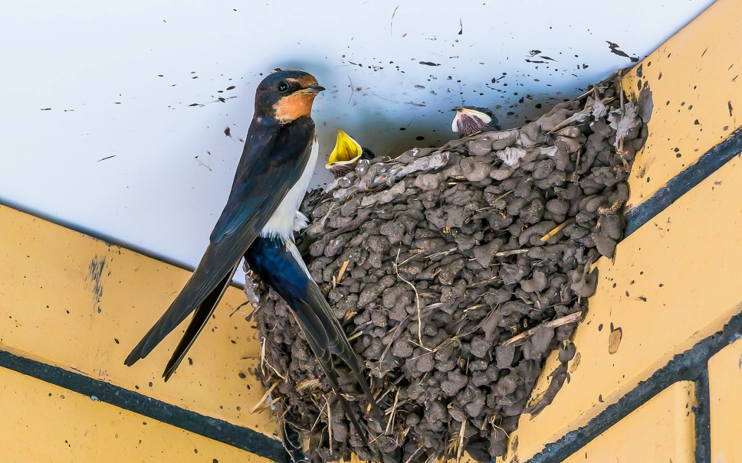
Гнёзда птиц

Slide 14
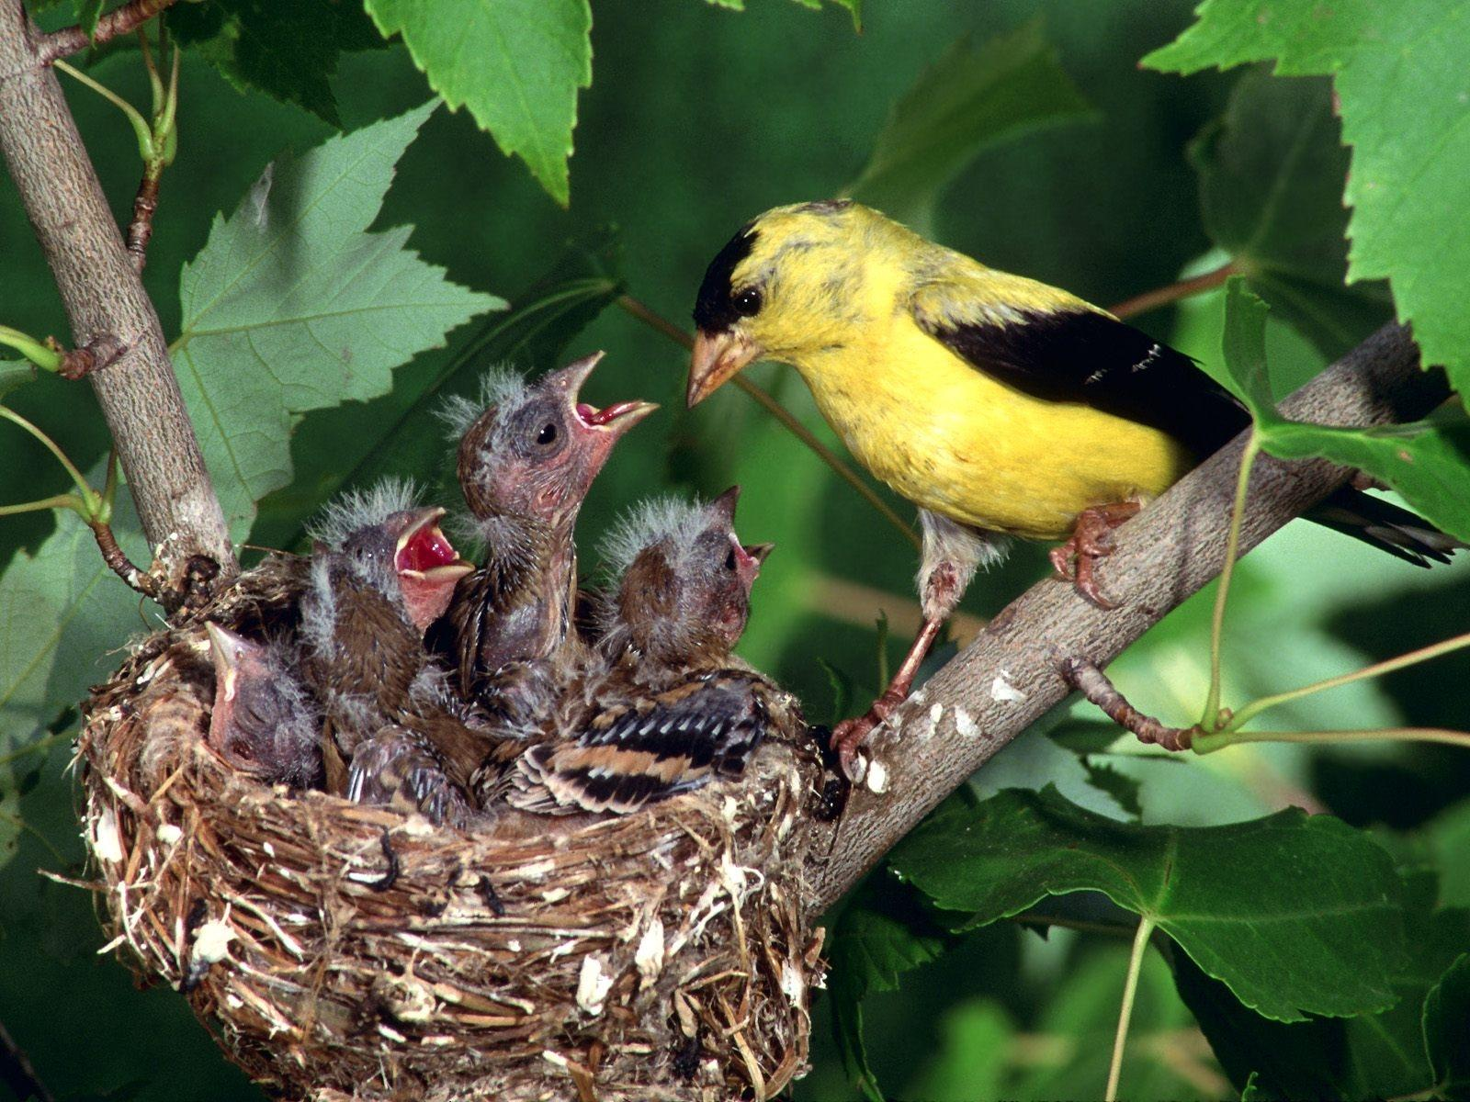
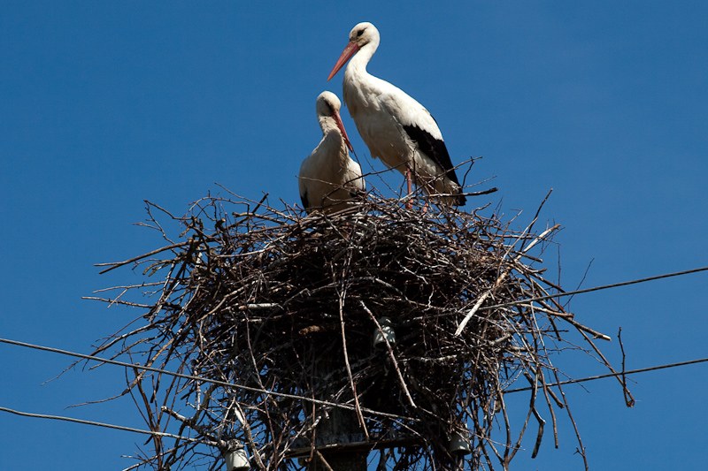

Slide 15
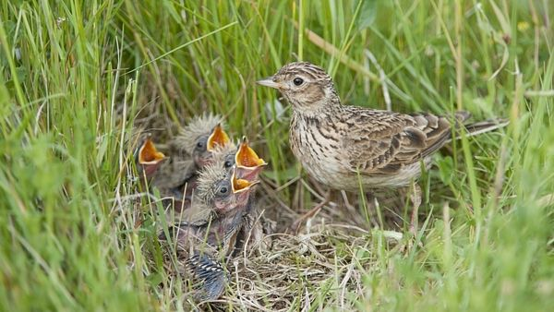
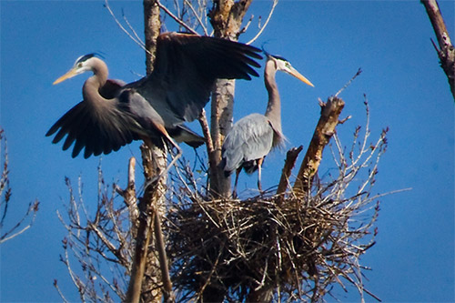
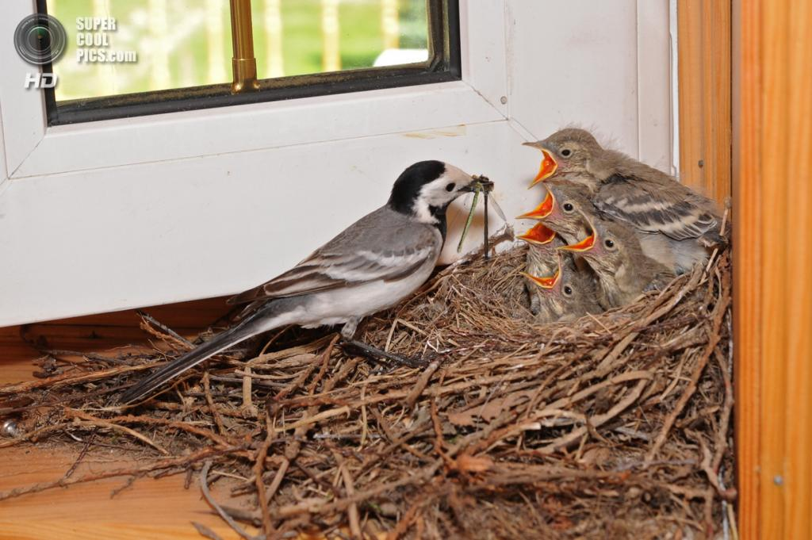

Slide 16
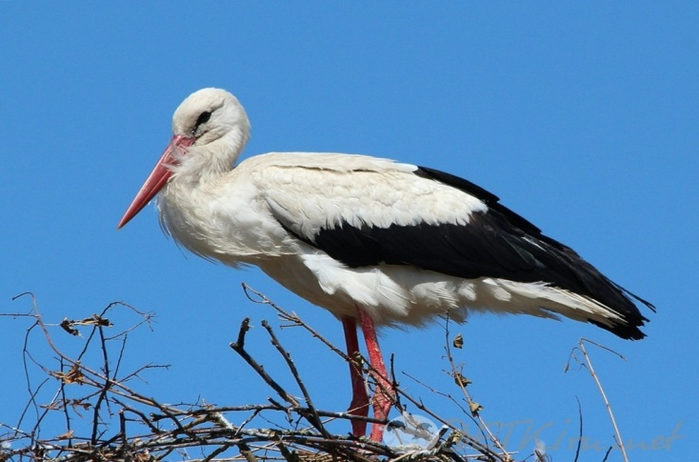
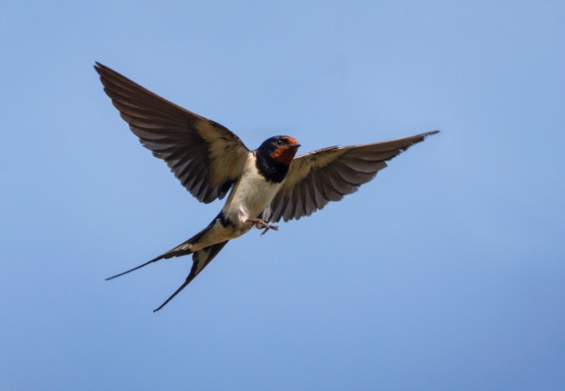
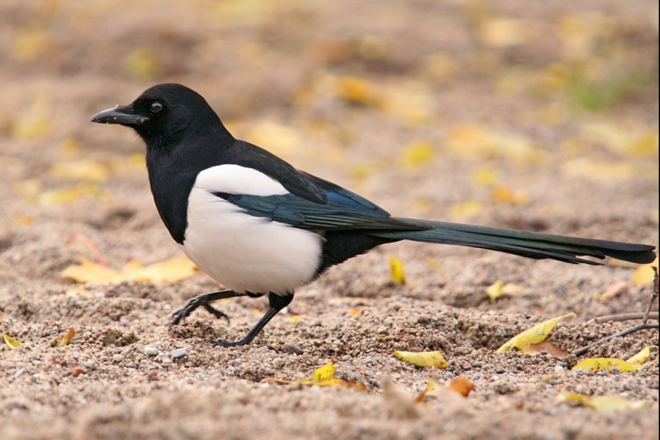
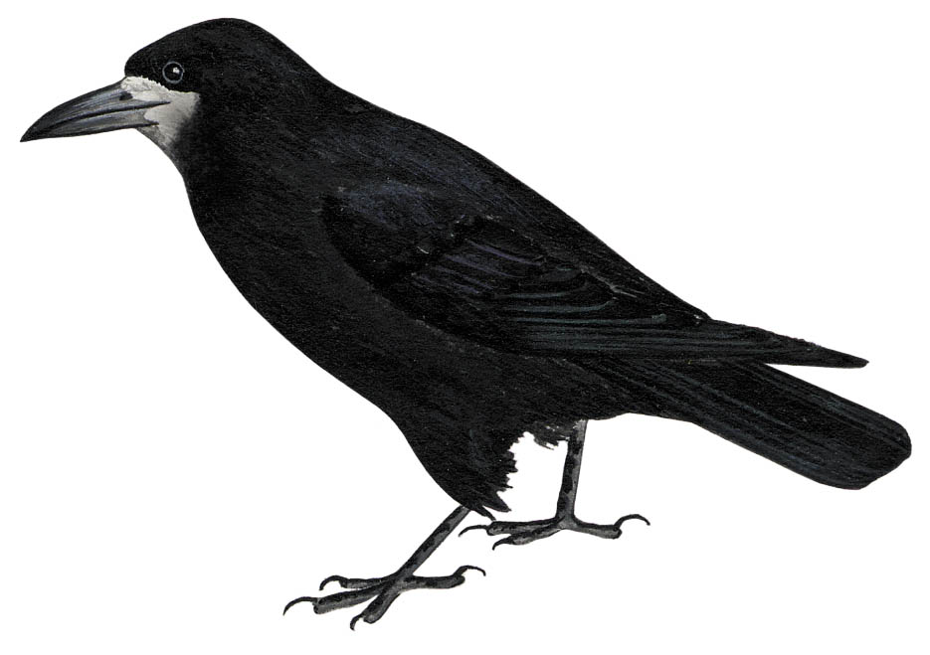
Четвертый лишний

Slide 17
